Slide 1
Gemeindedetektive
Meckenbeuren

Slide 2
Inhalt
1. Wie kam es zur Beteiligung von Kindern in Meckenbeuren?
2. Herausforderungen in der Planung und Umsetzung
3. Das Konzept der Gemeindedetektive Meckenbeuren in der Praxis
4. Was bislang erreicht wurde
5. Empfehlungen für den Start

Slide 3
1. Wie kam es zur Beteiligung von Kindern in Meckenbeuren?
§41 a Gemeindeordnung
Rechtliche Grundlage
Ziele
Ziele der Gemeinde und des Jugendreferates
In Hinblick auf politische Bildung
Pädagogische Ziele
Erste Schritte zum Projekt
Kooperation: Gemeinde-Jugendreferat-Schule
1. Wie kam es zur Beteiligung? 2. Herausforderungen 3. Das Konzept 4. Was erreicht wurde 5. Empfehlungen

Slide 4
2. Herausforderungen in der Planung und Umsetzung
Jugendreferat
Kooperation und Kommunikation
Gemeinde
Schule
1. Wie kam es zur Beteiligung? 2. Herausforderungen 3. Das Konzept 4. Was erreicht wurde 5. Empfehlungen

Slide 5
3. Das Konzept der Gemeindedetektive Meckenbeuren in der Praxis
Wer, was, wann, wo, warum, wie, wozu?
Prozess bis zur Umsetzung
Umsetzungstage
Tag 1
Tag 2 (+evtl. Tag 3)
Gemeinderatssitzung
Reflexion und evtl. Neuausrichtung
1. Wie kam es zur Beteiligung? 2. Herausforderungen 3. Das Konzept 4. Was erreicht wurde 5. Empfehlungen

Slide 6
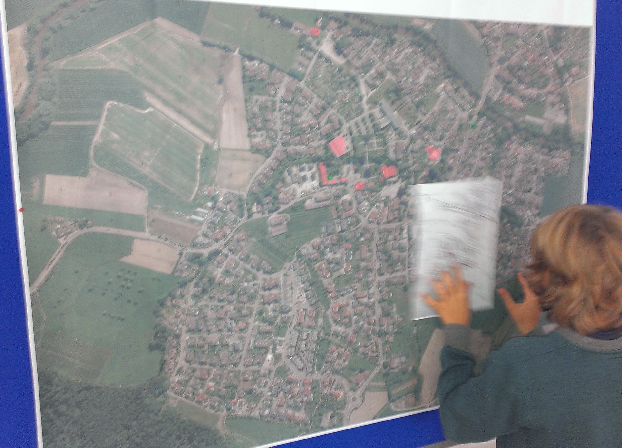
Katasterplan mit BM
1. Wie kam es zur Beteiligung? 2. Herausforderungen 3. Das Konzept 4. Was erreicht wurde 5. Empfehlungen

Slide 7
Gemeinderatssitzung
1. Wie kam es zur Beteiligung? 2. Herausforderungen 3. Das Konzept 4. Was erreicht wurde 5. Empfehlungen

Slide 8
4. Was bislang erreicht wurde
In Bezug auf die Kinder
In Bezug auf die Gemeinde
In Bezug auf die Schulen
Explizite Umsetzungen:
Riedspielplatz Meckenbeuren/Buch
Schussenspielplatz Brochenzell
1. Wie kam es zur Beteiligung? 2. Herausforderungen 3. Das Konzept 4. Was erreicht wurde 5. Empfehlungen

Slide 9
5. Empfehlungen für den Start
Kommunikation
Kommunale (vorausschauende) Planung
Federführung
Fachliche neutrale Beratung
Ressourcen
1. Wie kam es zur Beteiligung? 2. Herausforderungen 3. Das Konzept 4. Was erreicht wurde 5. Empfehlungen

Slide 10
Präsentation:
Manuela Mayer
Dipl. Soz.Päd. / Soz.-Arb. (FH)
Schulsozialarbeit
M.mayer@jugendreferat-meckenbeuren.de
Nils Kaeding
Dipl. Soz.-Arb. (FH)
Kinder- und Jugendbeteiligung, Schulsozialarbeit
N.kaeding@jugendreferat-meckenbeuren.de
Tel.: 07542/912 009
Präsentation auf Anfrage oder unter:
https://www.meckenbeuren.de/de/wohnen-soziales/jugendreferat/kinder-und-jugendbeteiligung/

Slide 11
Offene Fragen?

